Slide 1
本页不打印
修订记录
课程编码 | 适用产品 | 产品版本 | 课程版本ISSUE
XXXXX | SingleCloud | V100R001C01 | 1.1
开发/优化者 | 时间 | 审核人 | 开发类型（新开发/优化）
夏志祥 | 2010-8-3 | 刘伟聪 | 优化
Page <number>
Notes:
备注页说明：
字体：华文细黑
字体大小：11号
项目符号大小：70%
行距：1.25行 段后：3磅

Slide 2
本页不打印
评审专家
LS | 刘晶磊、钟美华、楚国祥
NRO | N/A
CS | 王鹏翔
NTS | N/A
MS | N/A
NI | 艾源
TSD | 夏志祥、员工培训 邓星、中国区 周义林 张磊
研发 | 测试 赵学武、资料 沙鸥、SE 胡利明、罗正萍
Page <number>
Notes:
备注页说明：
字体：华文细黑
字体大小：11号
项目符号大小：70%
行距：1.25行 段后：3磅

Slide 3
存储基础知识
V1.1

Slide 4

参考资料
《存储基础知识白皮书》
Page <number>

Slide 5

培训目标
学完本课程后，您应该能：
  掌握存储的基础知识和技能
  熟悉存储的各种特性和功能
Page <number>

Slide 6

目 录
存储组网形态
主要协议
RAID
磁盘热备与重构
快照与复制
数据分级存储概念
Page <number>

Slide 7
存储分类
封闭系统的存储
内置存储
开放系统的存储
Direct-Attached Storage
直接式存储（DAS）
外挂存储
Network-Attached Storage
网络接入存储（NAS）
Fabric-Attached Storage
网络存储（FAS）
Storage Area Network
存储区域网络（SAN）
Page <number>
Notes:
1.NAS以文件夹的形式提供，SAN提供盘符.
目前几种硬盘接口IDE SATA SCSI SAS SSD
IDE SCSI并行
SATA SAS 串行

Slide 8
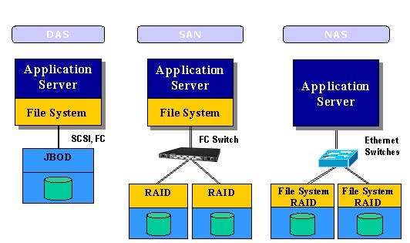
DAS/SAN/NAS组网示意图
Page <number>
Notes:
直连式存储（DAS)依赖服务器主机操作系统进行数据的IO读写和存储维护管理，数据备份和恢复要求占用服务器主机资源（包括CPU、系统IO等），数据流需要回流主机再到服务器连接着的磁带机（库），数据备份通常占用服务器主机资源20-30%。直连式存储的数据量越大，备份和恢复的时间就越长，对服务器硬件的依赖性和影响就越大。
将存储器从应用服务器中分离出来，进行集中管理。这就是所说的存储网络（Storage Networks）。又采取了两种不同的实现手段，即NAS（Network Attached Storage）网络接入存储和SAN(Storage Area Networks)存储区域网络。
NAS和SAN最本质的不同就是文件管理系统在哪里, SAN结构中，文件管理系统（FS）还是分别在每一个应用服务器上；而NAS则是每个应用服务器通过网络共享协议（如：NFS、CIFS）使用同一个文件管理系统。换句话说：NAS和SAN存储系统的区别是NAS有自己的文件系统管理。
JBOD代表Just a Bunch of Drives，磁盘控制器把每个物理磁盘看作独立的磁盘，因此每个磁盘都是独立的逻辑盘。JBOD也不提供数据冗余。要求至少一个磁盘。

Slide 9


DAS（Direct Attachment Storage）
直接连接存储：存储设备是通过电缆（通常是SCSI接口电缆）直接连到服务器的。
I/O请求直接发送到存储设备
应用
服务器
Storage
Block I/O
SCSI协议
DAS
Notes:
应用程序调用文件I/O，文件I/O发起Block I/O到磁盘

Slide 10
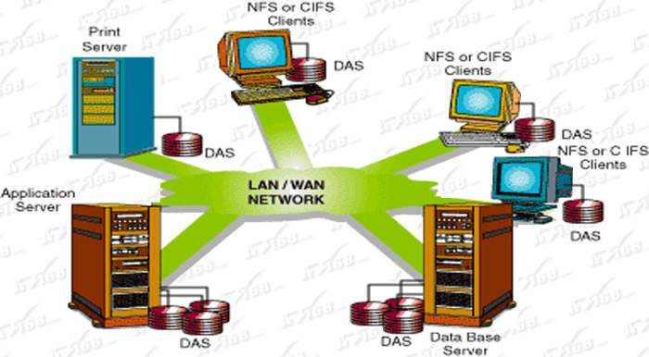
典型DAS结构
Page <number>
Notes:
存储设备（RAID系统、磁带机和磁带库、光盘库）直接连接到服务器；
传统的、最常见的连接方式，容易理解、规划和实施；
缺点是：
DAS没有独立操作系统，也不能提供跨平台的文件共享，各平台下数据需分别储存；各DAS系统之间没有连接，数据只能分散管理；备份软件不能离开服务器支持；DAS的前期投资比较少。

Slide 11
DAS分析
DAS优势
DAS劣势
有限的扩展性
  SCSI总线的距离最大25米；最多15个设备
专属的连接
  空间资源无法与其他服务器共享
备份和数据保护
  备份到与服务器直连的磁带设备上
  硬件失败将导致更高的恢复成本
TCO（总拥有成本高）
  存储容量的加大导致管理成本上升
  存储使用效率低
连接简单
  集成在服务器内部；点到点的连接；距离短；
  安装技术要求不高
低成本需求
  SCSI总线成本低
较好的性能
通用的解决方案
  DAS的投资低，绝大多数应用可以接受

Slide 12

NAS（Network Attachment Storage）
网络连接存储：存储设备连接到现有的网络上，提供数据和文件服务
应用
服务器
NAS
File I/O
IP协议
Notes:
应用服务器直接把File I/O请求通过LAN传给远端NAS中的文件系统
NAS中的文件系统发起Block I/O到与NAS直连的磁盘

Slide 13
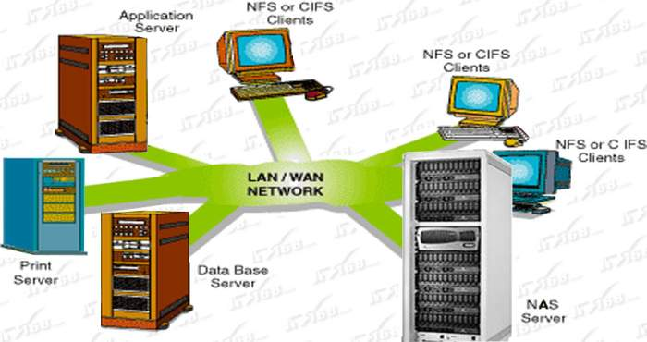
典型NAS结构
Page <number>
Notes:
NAS本身装有独立的OS，通过网络协议可以实现完全跨平台共享，支持WinNT、Linux、Unix等系统共享同一存储分区；NAS可以实现集中数据管理；一般集成本地备份软件，可以实现无服务器备份功能；NAS系统的前期投入相对较高。
NAS是在RAID的基础上增加了存储操作系统；NAS内每个应用服务器通过网络共享协议（如：NFS、CIFS）使用同一个文件管理系统；NAS关注应用、用户和文件以及它们共享的数据上数据；磁盘I/O会占用业务网络带宽。
由于局域网在技术上得以广泛实施，在多个文件服务器之间实现了互联，因此可以采用局域网加工作站族的方法为实现文件共享而建立一个统一的框架，达到互操作性和节约成本的目的。

Slide 14
NAS的优势
NAS优势
NAS劣势
资源共享
构架于IP网络之上
部署简单
较好的扩展性
异构环境下的文件共享
易于管理
备份方案简单
低的TCO
扩展性有限
一些应用会占用带宽资源
不适应某些数据库的应用

Slide 15

SAN（Storage Area Network）
存储区域网络：它是一个用在服务器和存储资源之间的、专用的、高性能的网络体系。它为实现大量原始数据的传输而进行了专门的优化。
应用
服务器
Block I/O
SAN
FCP协议
Notes:
应用程序调用文件I/O，文件I/O发起Block I/O到磁盘
应用程序直接发起RAW Block I/O到磁盘
SAN使用的典型协议组是SCSI和Fiber Channel(SCSI-FCP)。Fiber Channel特别适合这项应用，原因在于一方面它可以传输大块数据(这点类似于SCSI)，另一方面它能够实现远距离传输(这点又与SCSI不同)。因此，可以把SAN看成是对SCSI协议在长距离应用上的扩展。

Slide 16
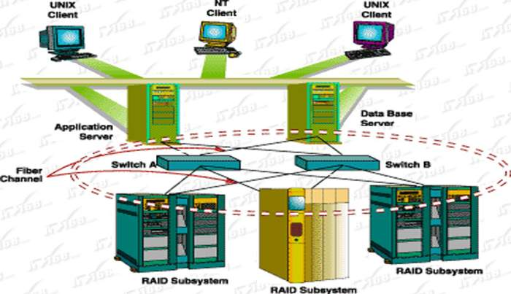
典型SAN结构
Page <number>
Notes:
一种高可用性，高性能的专用存储网络，用于安全的连接服务器和存储设备并具备灵活性和可扩展性；SAN对于数据库环境、数据备份和恢复存在巨大的优势；SAN是一种非常安全的，快速传输、存储、保护、共享和恢复数据的方法。
SAN是独立出一个数据存储网络，网络内部的数据传输率很快，但操作系统仍停留在服务器端，用户不直接访问SAN的网络；SAN关注磁盘、磁带以及连接它们的可靠的基础结构 ；SAN根据其传输介质的不同又可以细分为FC-SAN和IP-SAN。

Slide 17
SAN的优势
SAN优势
SAN劣势
实现存储介质的共享
非常好的扩展性
易于数据备份和恢复
  实现备份磁带共享
  LAN Free和Server Free
高性能
支持服务器群集技术
容灾手段
低的TCO
成本较高
  需要专用的连接设备如FC交换机以及HBA
SAN孤岛
技术较为复杂
  需要专业的技术人员维护

Slide 18
DAS/NAS/SAN三种形态比较
 | DAS | NAS | FC-SAN | IP-SAN
传输类型 | SCSI、FC | IP | FC | IP
数据类型 | 块级 | 文件级 | 块级 | 块级
典型应用 | 任何 | 文件服务器 | 数据库应用 | 视频监控
优点 | 易于理解 兼容性好 | 易于安装 成本低 | 高扩展性 高性能 高可用性 | 高扩展性 成本低
缺点 | 难以管理，扩展性有限 存储空间利用率不高 | 性能较低 对某些应用不适合 | 比较昂贵，配置复杂 互操作性问题 | 性能较低
Page <number>

Slide 19
目 录
存储组网形态
主要协议
RAID
磁盘热备与重构
快照与复制
数据分级存储概念
Page <number>

Slide 20
传输通道
存储传输的硬件通道有三种：
通过以太网线连接
通过SCSI线缆连接
通过光纤线缆连接
GE Card
以太网线
iSCSI 磁盘阵列
iSCSI HBA Card
主机
SCSI线缆
SCSI HBA Card
SCSI 磁盘阵列
光纤线缆
FC HBA Card
FC磁盘阵列

Slide 21
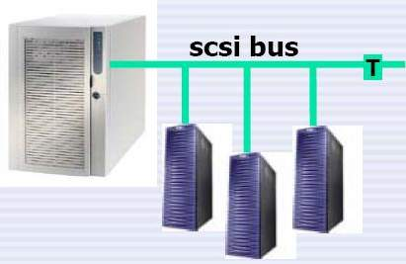
SCSI协议
SCSI是小型计算机系统接口（Small Computer System Interface）的简称，主要用于高端系统的连接，现在已完全普及到了小型机及高端服务器。
SCSI存储是以主机为中心的；一条SCSI总线上可以串接多台不同类型的设备。
SCSI协议可以划分为SCSI-1、SCSI-2、SCSI-3，最新的为SCSI-3，也是目前应用最广泛的SCSI版本。 属于SCSI-3 的 Ultra 320 SCSI 的最高数据传输率已经达到了320MB/s。
Page <number>

Slide 22
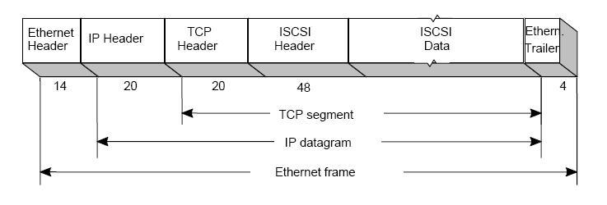
iSCSI协议
iSCSI是互联网小型计算机系统接口（Internet Small Computer System Interface）的简称，是一种在TCP/IP上进行数据块传输的标准，可以理解为SCSI over IP。
iSCSI实现在IP网络上运行SCSI协议，使其能够在诸如高速千兆以太网上进行快速的数据存取备份
操作。可用于构成基于IP的SAN，为用户提供高速、低价、长距离的存储解决方案。
iSCSI是将SCSI命令封装到TCP/IP数据包中，使I/O数据块可通过IP网络传输。
iSCSI的数据包结构：
Page <number>
Notes:
工作流程：
iSCSI系统由SCSI适配器发送一个SCSI命令。
命令封装到TCP/IP包中并送入到以太网络。
接收方从TCP/IP包中抽取SCSI命令并执行相关操作。
把返回的SCSI命令和数据封装到TCP/IP包中，将它们发回到发送方。
系统提取出数据或命令，并把它们传回SCSI子系统。

Slide 23
FC协议及组件
FC是光纤通道（Fiber Channel）的简称，用于服务器共享存储设备的连接，存储控制器和驱动器之间的内部连接。
FC是一种高性能的串行连接标准。其接口传输速率目前有1G、2G、4Gbit/s几种标准。传输介质可以选择铜缆或光纤，支持多种互联拓扑结构。
Fiber Channel 组件：
HBA卡：Host Bus Adapter(主机通道适配器)，FC HBA卡在应用中，相当于SCSI卡。我们后面讲到的node和port就在HBA卡上，
FC switch：光纤交换机，SAN架构中核心设备，连接服务器和存储设备。
Page <number>

Slide 24
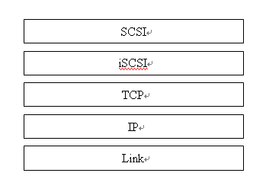
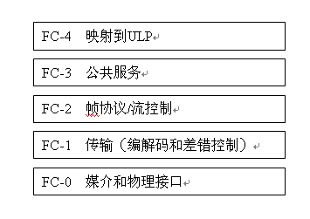
iSCSI和FC协议层次比较
iSCSI协议的分层结构
FC协议的分层结构
Notes:
⑴FC-0(物理层底层):
FC-0层定义了连接的物理端口特性，包括介质和连接器(驱动器、接收机、发送机等)的物理特性、电气特性和光特性、传输速率以及其它的一些连接端口特性。
⑵ FC-1(传输协议)：
规定了8B／10B编码方式和传输协议．包括串行编码、解码规则、特殊字符和错误控制。
⑶ FC-2（帧协议）：
规定了具体的传输机制，包括帧格式，节点间的信息交换。
⑷ FC-3（公共服务）：
提供高级特性的公共服务，即端口间的结构协议和流动控制，它定义了三种服务：条块化(Striping)、搜索组(Hunt Group)和多路播放(Broadcast Multicast)。
⑸ FC-4(ULP映射)：
定义了Fibre Channel和IP，SCSI-3以及其他的上层协议（ULP）之间的接口。
.SCSI层：根据应用发出的请求建立SCSI CDB(命令描述块)，并传给iSCSI层；同时接受来自iSCSI层的CDB，并向应用返回数据。
.iSCSI层：对SCSI CDB进行封装，以便能够在基于TCP／IP协议的网络上进行传输，完成SCSI到TCP／IP的协议映射。这一层是iSCSI协议的核心层。
.TCP层：提供端到端的透明可靠传输。
.IP层：对IP报文进行路由和转发。
.Link层：提供点到点的无差错传输

Slide 25
目 录
存储组网形态
主要协议
RAID
磁盘热备与重构
快照与复制
数据分级存储概念
Page <number>

Slide 26
RAID简介
RAID是廉价冗余磁盘阵列(Redundant Array of Inexpensive Disks) 的简称
名词 | 说明
分区 | 又称为Extent；是一个磁盘上的地址连续的存储块。一个磁盘可以划分为多个分区，每个分区可以大小不等，有时也称为逻辑磁盘。
分块 | 又称为Strip；将一个分区分成多个大小相等的、地址相邻的块，这些块称为分块。分块通常被认为是条带的元素。虚拟磁盘以它为单位将虚拟磁盘的地址映射到成员磁盘的地址。
条带 | 又称为Stripe；是阵列的不同分区上的位置相关的strip的集合，是组织不同分区上条块的单位。
软RAID | RAID 的所有功能都依赖于操作系统（OS）与服务器CPU来完成，没有第三方的控制/处理（业界称其为RAID 协处理器――RAID Co-Processor）与I/O芯片
硬RAID | 有专门的RAID 控制/处理与I/O处理芯片，用来处理RAID任务，不需耗用主机CPU资源，效率高，性能好。
Notes:
在存储领域，目前有两个影响比较大的组织：RAB（RAID Advisory Board）和SNIA (Storage Network International Association)。Extent, Stripe，Strip是SNIA提出的概念，而分区，条带，条块是RAB提出的概念。虽然名称不同，但是可以对应起来。Extent可以对应于分区， stripe对应于条带， strip对应于分块。RAID用这个概念在各个物理磁盘间组织数据。
典型：
MD:Linux下RAID工具，最新版本支持0,10,5,6一共4种RAID级别
卷管理器:Windows2003 Enterprise下的RAID工具， 支持RAID5等级别
典型：RAID卡（Adpatec公司） 、RAID控制器

Slide 27
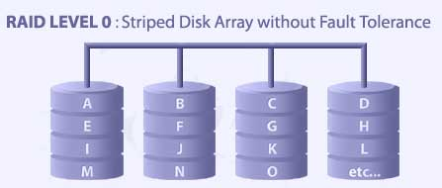
RAID0 ：Striped Disk Array without Fault Tolerance( 没有容错设计的条带磁盘阵列，以条带形式将RAID阵列的数据均匀分布在各个阵列中。
总容量=(磁盘数量)*(磁盘容量)
RAID0（一）
Notes:
图中一个圆柱就是一块磁盘（以下均是），它们并联在一起。从图中可以看出，RAID 0在存储数据时由RAID控制器（硬件或软件）分割成大小相同的数据条，同时写入阵列中的磁盘。如果发挥一下想象力，你会觉得数据象一条带子横跨过所有的阵列磁盘，每个磁盘上的条带深度则是一样的。至于每个条带的深度则要看所采用的RAID类型，在NT系统的软RAID 0等级中，每个条带深度只有64KB一种选项，而在硬RAID 0等级，可以提供8、16、32、64以及128KB等多种深度参数。
RAID0 即Data Stripping数据分条技术。整个逻辑盘的数据是被分条（stripped）分布在多个物理磁盘上，可以并行读/写，提供最快的速度，但没有冗余能力。要求至少两个磁盘。本质上RAID0 并不是一个真正的RAID，因为它并不提供任何形式的冗余。
RAID0 优点：能实现多个I/O操作并行的处理。RAID 0不需要计算校验，因而它是所有类型的阵列中吞吐量最快的。
RAID0 缺点： 假如一个RAID 0的磁盘失败，那么数据将彻底丢失。

Slide 28
RAID0（二）
优点 | 缺点
可多I/O操作并行处理，极高的读写效率 速度快，由于不存在校验，所以不占用cpu资源 设计，使用与配置简单 | 无冗余，一个RAID 0的磁盘失败，那么数据将彻底丢失 不能用于关键数据环境
适用领域： 视频生成和编辑 图像编辑 较为“拥挤”的操作 其他需要大的传输带宽的操作
至少需要磁盘数 ：2个

Slide 29
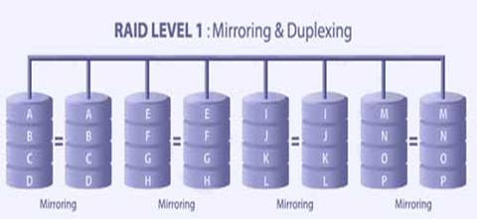
RAID 1 ：以镜像作为冗余手段，虚拟磁盘中的数据有多个拷贝，放在成员磁盘上。
总容量=(磁盘数量 / 2)*(磁盘容量)
RAID1（一）
Notes:
对比RAID 0等级，硬盘的内容是两两相同的。这就是镜像——两个硬盘的内容完全一样，这等于内容彼此备份。比如阵列中有两个硬盘，在写入时，RAID控制器并不是将数据分成条带而是将数据同时写入两个硬盘。这样，其中任何一个硬盘的数据出现问题，可以马上从另一个硬盘中进行恢复。注意，这两个硬盘并不是主从关系，也就是说是相互镜像/恢复的。
RAID1 是非校验的RAID 级，其数据保护和性能都极为优秀，因为在数据的读/写过程中，不需要执行XOR 操作。
RAID1 优点：RAID 1的数据保护功能是所有类型的阵列中最好的。读性能很优秀。 由于工作磁盘和备份磁盘的内容完全一样，多个磁盘可同时动作而有重迭读取的功能。
RAID1 缺点：磁盘利用率很低，只有50% 。

Slide 30
RAID1（二）
优点 | 缺点
理论上读效率是单个磁盘的两倍； 100％的数据冗余； 设计、使用简单 | ECC效率低下，磁盘ECC的CPU占用率是所有RAID等级中最高的，在所有成本高； 软RAID方式下，很少能支持硬盘的热插拔； 空间利用率只有1/2
适用领域： 财务统计与数据库 金融系统 其他需要高可用的数据存储环境
至少需要磁盘数 2个
Notes:
ECC 错误检测与修正
RAID2：写入数据位同时还要计算出它们的汉明码并写入校验阵列，读取时也要对数据即时地进行校验，最后再发向系统。
汉明码是一个在原有数据中插入若干校验码来进行错误检查和纠正的编码技术。
在RAID2中，一个硬盘在一个时间只存取一位的信息。如图中所示，左边的为数据阵列，阵列中的每个硬盘一次只存储一个位的数据。同理，右边的阵列（校验阵列）则是存储相应的汉明码，也是一位一个硬盘。
汉明码只能纠正一个位的错误，所以RAID 2也只能允许一个硬盘出问题，如果两个或以上的硬盘出问题，RAID 2的数据就将受到破坏。

Slide 31
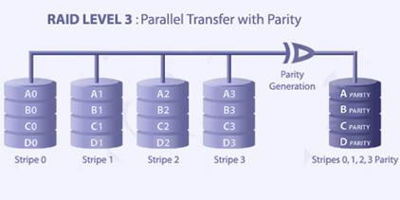
RAID3 (条带分布+专用盘校验)：以xor校验为冗余方式，使用专门的磁盘存放校验数据， 虚拟磁盘上的数据块被分为更小的数据块并行传输到各个成员物理磁盘上 ，同时计算出xor校验数据存放到校验磁盘上。
总容量=(磁盘数量 -1)*(磁盘容量)
RAID3（一）
Notes:
RAID 3中，校验盘只有一个，而数据与RAID 0一样是分成条带（Stripe）存入数据阵列中，这个条带的深度的单位为字节而不再是bit了。在数据存入时，数据阵列中处于同一等级的条带的XOR校验编码被即时写在校验盘相应的位置，所以彼此不会干扰混乱。读取时，则在调出条带的同时检查校验盘中相应的XOR编码，进行即时的ECC。由于在读写时与RAID 0很相似，所以RAID 3具有很高的数据传输效率。
RAID2最小硬盘数量 3

Slide 32
RAID3（二）
优点 | 缺点
相对较高的读取传输率 高可用性，如果有一个磁盘损坏，对吞吐量影响较小 高效率的ECC操作 | 校验盘成为性能瓶颈 每次读写牵动整个组，每次只能完成一次I/O
适用领域： 视频生成和在线编辑 图像和视频编辑 其他需要高吞吐量的的场合
至少需要磁盘数 3个
Notes:
传输速度最大的限制在于寻找磁道和移动磁头的过程，真正往磁盘碟片上写数据的过程实际上很快。RAID3阵列各成员磁盘的运转马达是同步的，所以整个RAID3可以认为是一个磁盘。而在异步传输的阵列中，各个成员磁盘是异步的，可以认为他们是在各自同时寻道和移动磁盘。比起RAID3这样的同步阵列，像RAID4这样的异步阵列的磁盘各自寻道的速度会更快一些。但是一旦找到了读写的位置，RAID3就会比异步快，因为成员磁盘同时读写，速度要快得很多。这也是为什么RAID3所采用的比4异步阵列大得多的数据块的原因之一。

Slide 33
RAID5 (条带技术+分布式校验)：以XOR检验为冗余方式，校验数据均匀分布在各个数据磁盘上，对各个数据磁盘的访问为异步操作。
RAID5（一）
总容量=(磁盘数 -1)*(磁盘容量)
A
B
C
D
E
A0
B0
C0
D0
0PRITY
A1
B1
C1
1PRITY
E1
A2
B2
2PRITY
D1
E2
A3
3PRITY
C2
D2
E3
4PRITY
B3
C3
D3
E4
Notes:
RAID5和RAID4相似但避免了RAID4的瓶颈，方法是不用校验磁盘而将校验数据以循环的方式放在每一个磁盘中 。

Slide 34
RAID5（二）
优点 | 缺点
高读取速率 中等写速率 | 异或校验影响存储性能 磁盘损坏后，重建很复杂
适用领域： 文件服务器和应用服务器 OLTP环境的数据库 WEB，E－MAIL服务器
至少需要磁盘数 3个
Notes:
OLTP：OnLine Transaction Process.联机事务处理。该环境的典型特征是，事务并发，每一笔事务的数据量较小，且随机性强。比如零售POS处理系统，银行柜台业务系统等。

Slide 35
RAID6：能够允许两颗磁盘同时失效的RAID级别系统。
总容量=(磁盘数 -2)*(磁盘容量)
RAID6（一）
A
B
C
D
E
A0
B0
C0
0PRITY
0PRITY
A1
B1
1PRITY
1PRITY
C1
A2
2PRITY
2PRITY
B2
C2
3PRITY
3PRITY
A3
B3
C3
    允许出现故障的磁盘达到两个
2
在raid5的基础上发展而成,
具有更高的可靠性
1
raid6
最少需要四个磁盘
3
4
    双重校验码的硬盘存储结构
Notes:
同RAID5一样，数据和校验码都是被分成数据块然后分别存储到磁盘阵列的各个硬盘上。RAID6加入了一个独立的校验磁盘，它把分布在各个磁盘上的校验码都备份在一起，这样RAID6磁盘阵列就允许多个磁盘同时出现故障，这对于数据安全要求很高的应用场合是非常必要的。

Slide 36
RAID6（二）
优点 | 缺点
快速的读取性能 更高的容错能力 | 很慢的写入速度 成本更高
适用领域： 高可靠性环境
至少需要磁盘数： 4个
Notes:
在实际应用中RAID6的应用范围并没有其它的RAID模式那么广泛。如果实现这个功能一般需要设计更加复杂、造价更昂贵的RAID控制器， 所以RAID6的应用并不广泛。

Slide 37
RAID10 （一）
RAID10 (镜像阵列条带化)：将镜像和条带组合起来的组合RAID级别，最
低一级是RAID1镜像对，第二级为RAID0。
总容量=(磁盘数 /2)*(磁盘容量)
D1
D2
D3
D4
D5
D6
D1
D1
D2
D2
D3
D3
stripe0
D7
D4
D4
D5
D5
D6
D6
stripe1
D8
D7
D7
D8
D8
D9
D9
stripe2
D9
D10
D10
D11
D11
D12
D12
stripe3
D10
D13
D13
D14
D14
D15
D15
stripe4
逻辑磁盘
D11
D12
D13
物理磁盘0
物理磁盘1
物理磁盘2
物理磁盘3
物理磁盘4
物理磁盘5
D14
D15
Notes:
每一个基本raid级别都各有特色，都在价格，性能和冗余方面做了许多得折中。组合级别可以扬长避短，发挥各基本级别的优势。RAID10就是其中比较成功的例子。
RAID10 数据分布按照如下方式来组织： 首先将磁盘两两镜像（RAID1），然后将镜像后得磁盘条带化。上图中，磁盘0和磁盘1， 磁盘2和磁盘3， 磁盘4和磁盘5为镜像后得磁盘对。
在将其条带化，最后得到数据存储示意图如上图所示。
和RAID10像类似组合级别是RAID01。因为其明显的缺陷，RAID01很少使用。RAID01是先条带化，然后将条带化的阵列镜像。如同样是六块磁盘，RAID01是先形成2个3块磁盘RAID0组，然后将2个RAID0组镜像。如果一个RAID0组中有一块磁盘损坏了，那么只要另一个组的三块磁盘中其中任意一个损坏，则会导致整个RAID01阵列不可用，即不可用的概率为3/5。而RAID10则不然，如果一个RAID1组中一个磁盘损坏，只有当同一组的磁盘也损坏了，真个阵列才不可用，即不可用的概率为1/5。

Slide 38
RAID10（二）
优点 | 缺点
高读取速率 高写速率，较校验RAID而言，写开销最小 至多可以容许N个磁盘同时损坏（2N个磁盘组成的RAID10阵列） | 贵 只有1/2的磁盘利用率
适用领域： 要求高可靠性和高性能的数据库服务器
至少需要磁盘数： 4个

Slide 39
RAID50（一）
RAID50定义：将镜像和条带组合起来的组合RAID级别，最低一级是RAID5镜像对，
第二级为RAID0。
总容量=(磁盘数 -1)*(磁盘容量)
D0
D1
D2
D3
D4
D5
D6
D7
D0
D1
P11
D2
D3
P21
stripe0
D8
D4
P12
D5
D6
P22
D7
stripe1
D9
P13
D10
D11
P23
D12
D13
stripe2
D10
D14
D15
P14
D16
D17
P24
stripe3
D11
逻辑磁盘
D12
D13
D14
D15
物理磁盘0
物理磁盘1
物理磁盘2
物理磁盘3
物理磁盘4
物理磁盘5
D16
D17
…
Notes:
RAID50 数据分布按照如下方式来组织： 首先将分为n组磁盘，然后将每组磁盘做RAID5，最后将N组RAID5条带化。上图中，磁盘0、磁盘1和 磁盘2，磁盘3、 磁盘4和磁盘5为RAID5阵列，然后按照RAID0的方式组织数据，最后得到数据存储示意图。
RAID50是为了解决单个RAID5阵列容纳大量磁盘所带来的性能（比如初始化或重建时间过长）缺点而引入的。

Slide 40
RAID50（二）
优点 | 缺点
比单个RAI5容纳更多的磁盘 比单个RAID5有更好的读性能 至多可以容许n个磁盘同时损坏（N个RAID5组成的RAID50阵列） 比相同容量的单个RAID5重建时间更短 | 比较难实现 同一个RAID5组内的两个磁盘损坏会导致整个RAID50阵列的失效
适用领域： 大型数据库服务器 应用服务器 文件服务器
至少需要磁盘数： 6个

Slide 41
RAID 级别比较
项目 | RAID0 | RAID1 | RAID10 | RAID5 、RAID3 | RAID6
最小配置 | 1 | 2 | 4 | 3 | 4
性能 | Highest | Lowest | RAID5<RAID10<RAID0 | RAID1<RAID5< RAID10 | RAID6<RAID5< RAID10
特点 | 无容错 | 最佳的容错 | 最佳的容错 | 提供容错 | 提供容错
磁盘利用率 | 100% | 50% | 50% | (N-1)/N | (N-2)/N
描述 | 不带奇偶效验的条带集 | 磁盘镜像 | RAID0与RAID1的结合 | 带奇偶效验的 条带集 | 双校验位
其中RAID3与RAID5的区别为：RAID3更适合于顺序存取，RAID5更适合于随机存取。需要根据具体的应用情况决定使用那种RAID级别。
Page <number>

Slide 42
目 录
存储组网形态
主要协议
RAID
磁盘热备与重构
快照与复制
数据分级存储概念
Page <number>

Slide 43
热备（HotSpare）
所谓热备份是在建立RAID磁盘阵列系统的时候，将其中一磁盘指定为热备磁盘，此热备磁盘在平常并不操作，当阵列中某一磁盘发生故障时，热备磁盘便取代故障磁盘，并自动将故障磁盘的数据重构在热备磁盘上。
热备盘分为：全局热备盘和局部热备盘
  全局热备盘：针对整个磁盘阵列，对阵列中所有RAID组起作用。
  局部热备盘：只针对某一RAID组起作用。
因为反应快速，加上快取内存减少了磁盘的存取，所以数据重构很快即可完成，对系统的性能影响不大。对于要求不停机的大型数据处理中心或控制中心而言，热备份更是一项重要的功能，因为可避免晚间或无人守护时发生磁盘故障所引起的种种不便。
Page <number>

Slide 44




热备与重构
RAID5 set of drives:4 active,1 hot-spare
在线操作特性
系统中需设置一个热添加的备份盘或用一个新的替代磁盘替代故障磁盘
当满足以下条件时开始数据自动重构
1、有一个热备份盘存在独立于故障磁盘的
  2、 所有磁盘都配置为冗余阵列(RAID1,3,5,10)
所有的操作都是在不中断系统操作的情况下进行的
某个磁盘损坏，重构过程开始
重构过程结束，RAID5可靠性恢复冗余
插入新磁盘，COPYBACK开始
COPY BACK完成
Page <number>

Slide 45
目 录
存储组网形态
主要协议
RAID
磁盘热备与重构
快照与复制
数据分级存储概念
Page <number>

Slide 46
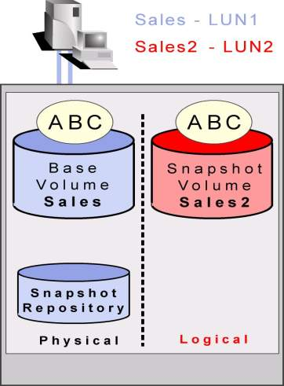
逻辑卷快照(snapshot)
基本概念：
  Base Volume ：快照源卷
  Repository Volume ：快照仓储卷，保存快照源卷在快照过程中被修改以前的数据
  Snapshot Volume ：快照卷
某一个时间点的逻辑卷映像：
  逻辑上相当于整个Base Volume的拷贝
  可将Sanpshot Volume分配给任何一台主机
  Snapshot Volume可读取、写入或拷贝
存储空间需求
  需要相当于Base Volume 20%的额外空间
用途
  文件、逻辑卷恢复
  备份、测试、数据分析等
E
D
A C
Page <number>

Slide 47
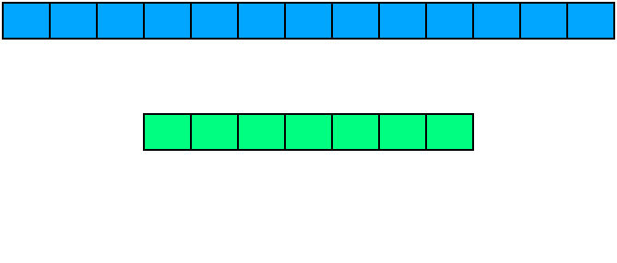
快照(snapshot) 过程演示
首先保证我们的源卷和阵列的运行是正常的
B
A
S
E
V
O
L
U
M
E
X
Y
Z
并且我们的卷有足够的空间来创建快照
Page <number>
Notes:
This is the view we have before the Snapshot is taken.

Slide 48

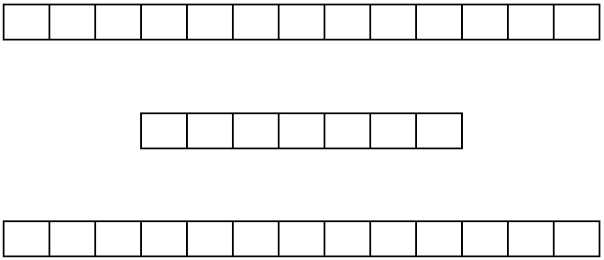
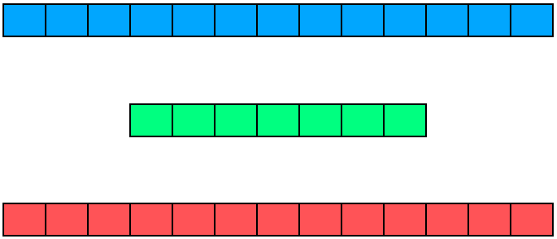
快照(snapshot)开始
W
R
I
T
E
S
首先，在快照完成之前控制器是禁止对源卷进行写操作的。
B
A
S
E
V
O
L
U
M
E
X
Y
Z
仓储卷默认是源卷大小的20%
R
E
P
O
S
I
T
满足上面条件后，快照过程开始进行
S
N
A
P
S
H
O
T
V
O
L
U
M
Page <number>
Notes:
This is the beginning of the Snapshot process. Here you want to point out that the entire process will only take a very short period of time ( seconds at the most ). The repository size listed here is 20%, this is the default the software will use if you do not specify a size for the repository. You want to point out that the snapshot volume shown here is actually taking up only a small amount of space. The snapshot volume is a pointer table not an actual data volume.

Slide 49
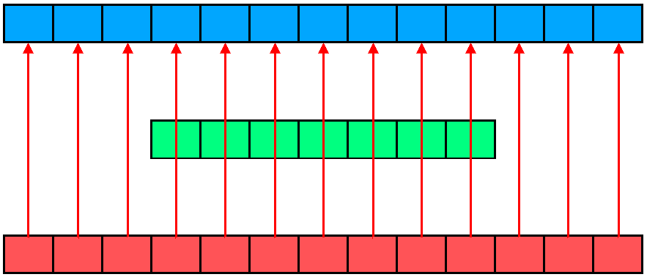
快照(snapshot)完成
当快照完成之后，控制器释放对源卷的写权限，我们可以对源卷进行写操作
W
R
I
T
E
S
B
A
S
E
V
O
L
U
M
E
X
Y
Z
仓储卷（20%源卷大小）现在可用
R
E
P
O
S
I
T
S
N
A
P
S
H
O
T
V
O
L
U
M
快照完成状态，实际上是一些指针
Page <number>
Notes:
This could be considered the last step in the Snapshot process. You must remember however that the Snapshot volume process is an ongoing process. Every time the original base volume is written to the Snapshot volume ( pointer table ) will be updated to show the original data placement. This is more clearly shown in the next slide.

Slide 50
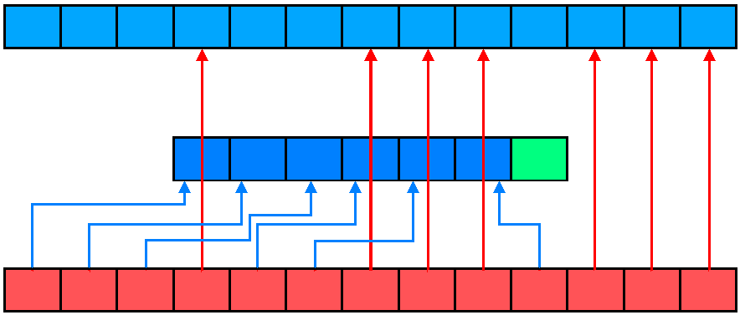
当源卷数据改变时
W
R
I
T
E
S
B
A
S
E
V
O
L
U
M
E
X
Y
Z
我们的源卷数据在改变之前会顺序的写到仓储卷上，然后再把快照指针指导这边来。
B
A
S
V
O
E
T
S
N
A
P
S
H
O
T
V
O
L
U
M
然后源卷的数据才会开始更新
Page <number>
Notes:
This is the part of the process where the original data is copied to the repository and the Snapshot volume is updated to indicate those moves, the copy on first write.

Slide 51
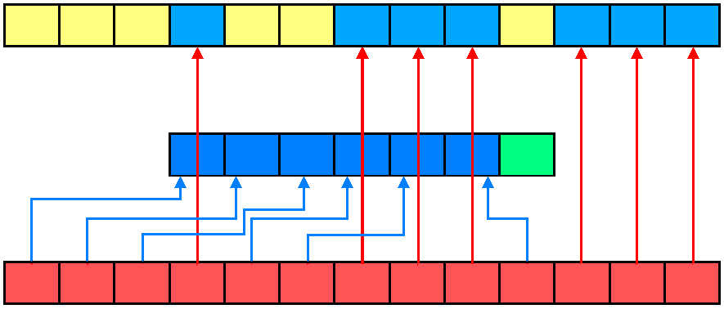
最后一步
源卷数据更新完毕
W
R
I
E
T
E
L
U
M
S
X
Y
Z
我们源卷的原数据已经写到了仓储卷上
B
A
S
V
O
E
T
S
N
A
P
S
H
O
T
V
O
L
U
M
快照卷的指针指到了新的数据位置
Page <number>
Notes:
The actual completion of the process is here when the base volume has been written to.

Slide 52



逻辑卷拷贝(Volume Copy)
基本概念
  将一个逻辑卷（Source）上的内容完全物理上 拷贝到另一个逻辑卷（Target）
  拷贝过程中源卷只读
  在同一个存储系统内目标逻辑卷可以做另一个Volume Copy的源卷
用途
  目标逻辑卷可用来做经营分析、数据挖掘、测 试、备份等
  对目标卷的操作不影响源卷的性能
  重新分配数据，使性能和容量分配达到最优化
  将数据迁移到新的、更大的、更快的磁盘上
  将逻辑卷迁移到更合适的逻辑卷组上
生产主机
测试主机
Page <number>

Slide 53
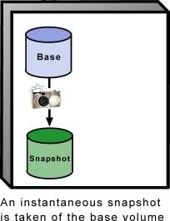
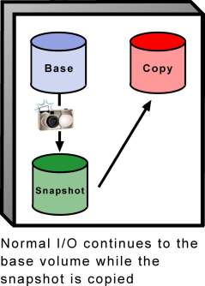
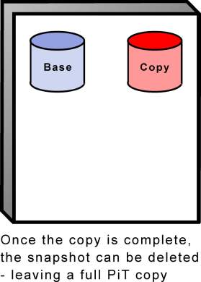
逻辑卷快照+逻辑卷拷贝
如何在Volume Copy过程中对源卷进行正常访问？
逻辑卷拷贝与逻辑卷快照相结合，实现此功能！
通过快照获得Base
Volume的 Snapshot
Volume
在Snapshot Volume被拷
贝的过程中Base Volume
可被正常访问
当拷贝结束时，可将
Snapshot删除，留下
一个完整的时点拷贝
Page <number>

Slide 54
目 录
存储组网形态
主要协议
RAID
磁盘热备与重构
快照与复制
数据分级存储概念
Page <number>

Slide 55
数据分级存储概念
数据分级存储：
把数据存放在不同类别的存储设备（磁盘、磁盘阵列、光盘库、磁带）
中，通过分级存储管理软件实现数据实体在存储设备之间的自动迁移。根据
数据的访问频率、保留时间、容量、性能要求等因素确定最佳存储策略，从
而控制数据迁移的规则。
分级存储的优点：
最大限度地满足用户需求；
减少总体存储成本；
性能优化；
改善数据可用性；
数据迁移对应用透明。
Notes:
在分级数据存储结构中，磁带库等成本较低的存储资源用来存放访问频率较低的信息，而磁盘或磁盘阵列等成本高、速度快的设备，用来存储经常访问的重要信息。

Slide 56
分级存储的存储方式
存储方式 | 描述 | 举例
线存储（On-line storage) | 数据存放在磁盘系统上。在线存储一般采用高端存储系统和技术如：SAN、点对点直连技术、S2A。存取速度快，价格昂贵 | 电视台的在线存储：用于存储即将用于制作、编辑、播出的视音频素材。并随时保持可实时快速访问的状态。在这类应用中，在线存储设备一般采用SCSI磁盘阵列、光纤磁盘阵列等，
离线存储（Off-line Storage) | 数据备份到磁带、磁带库或光盘库上 。访问速度低，但能实现海量存储，同时价格低廉。 | 电视台的离线存储：平时没有连接在编辑/播出系统，在需要时临时性地装载或连接到编辑/播出系统。可以将总的存储做得很大。括制作年代较远的新闻片、专题片等。
近线存储 | 不经常用到，数据的访问量不大的数据存放在性能较低的存储设备上，同时对这些设备的要求是寻址迅速、传输率高。 | 近线存储介于在线存储和离线存储之间，既可以做到较大的存储容量，又可以获得较快的存取速度。近线存储设备一般采用自动化的数据流磁带或者光盘塔。近线存储设备用于存储和在线设备发生频繁读写交换的数据，包括近段时间采集的视音频素材或近段时间制作的新闻片、专题片等。
Notes:
1.点对点直连技术是存储业巨头EMC近期推出的一种全新的点到点互联架构。在性能方面，由于它采用了点对点对接，消除了总线或交换机方式存在的延迟，专用的数据通道意味着不会出现交换机竞争的情况，减少数据从存储位置传输到目标位置的延迟。它还具有32个独立高速缓存区，而且每个高速缓存区都具有独立的逻辑访问，可以为用户提供强大的处理和访问能力。
2. S2A没有采用传统的光纤通道交换机的交叉矩阵交换机制，它所采用的高度并行端口技术消除了交换机制所带来的不可避免的时间延迟，能够持续不变地提供充满端口带宽的数据吞吐量。S2A控制器内部的四个主机通道之间采用虚拟的并行体系结构，通过提供并行处理和并行数据读写的途径，使得在多主机的存储区域网络环境中具有非常高的不受多主机环境影响的使用性能。
随着电视事业的飞速发展，大量的专题片、系列片等自办节目越来越多，拍摄制作周期越来越短，节目的制作成本越来越高，但节目经费非常有限，因此，素材资源的再利用就显得尤其重要。
电视台视音频素材的存储也有三种模式即：在线存储、近线存储和离线存储。
电视台的在线存储设备永久连接在线性编辑系统、硬盘播出系统等计算机系统中，并随时保持可实时快速访问的状态。在这类应用中，在线存储设备一般采用SCSI磁盘阵列、光纤磁盘阵列等，用于存储即将用于制作、编辑、播出的视音频素材。
电视台的离线存储设备或存储介质平时没有连接在编辑/播出系统，在需要时临时性地装载或连接到编辑/播出系统。当数据访问完成时可以脱开连接。一旦断开之后，就可以更换存储介质。离线存储通常价格比较低廉，如磁带、磁带库、或光盘库等，可以将总的存储做得很大。但是由于离线到在线的存储介质的装载过程很长，所以离线存储一般用来存储不常用的冷数据包括制作年代较远的新闻片、专题片等。
近线存储介于在线存储和离线存储之间，既可以做到较大的存储容量，又可以获得较快的存取速度。近线存储设备一般采用自动化的数据流磁带或者光盘塔。近线存储设备用于存储和在线设备发生频繁读写交换的数据，包括近段时间采集的视音频素材或近段时间制作的新闻片、专题片等。

Slide 57
Thank You
www.huawei.com

